Slide 1
MEDIA MENGAJAR
BUPENA
UNTUK SD/MI KELAS 4
BAHASA INDONESIA

Slide 2
BAB
3
Ayo, Jelajahi Lingkungan
A. Kosakata Baru dan Informasi dalam Cerita serta Teks Informatif
Kosakata baru dapat digunakan untuk melengkapi kalimat rumpang.
Kalimat rumpang adalah kalimat yang memiliki bagian kosong sehingga perlu dilengkapi dengan kata atau gabungan kata yang tepat.

Slide 3
Perhatikan kalimat rumpang berikut!
Beni ____________ buku di perpustakaan.
S
O
Keterangan
Ingat, kalimat yang baik adalah kalimat yang memiliki Subjek (S), Predikat (P), dan Objek (O).
Kalimat rumpang dapat dilengkapi dengan predikat (kata kerja).
Kata kerja yang sesuai adalah membaca.
Beni membaca buku di perpustakaan.

Slide 4
Dengan melengkapi kalimat rumpang, kamu dapat mengetahui suatu informasi secara utuh.
Informasi dapat diperoleh dari teks informatif.
Teks informatif adalah teks yang berisi informasi akan suatu hal dan bersifat menerangkan.
Contoh teks informatif adalah kamus, surat kabar, ensiklopedia, dan biografi.

Slide 5
Contoh Teks Informatif
Baasinan adalah salah satu permainan tradisional anak-anak dari Kalimantan Selatan. Inti permainan baasinan adalah menghadang lawan agar tidak dapat melewati batas secara bolak-balik. Di beberapa wilayah Indonesia, permainan baasinan biasa disebut gobak sodor, galah asin, galasin, atau bayasinan.

Slide 6
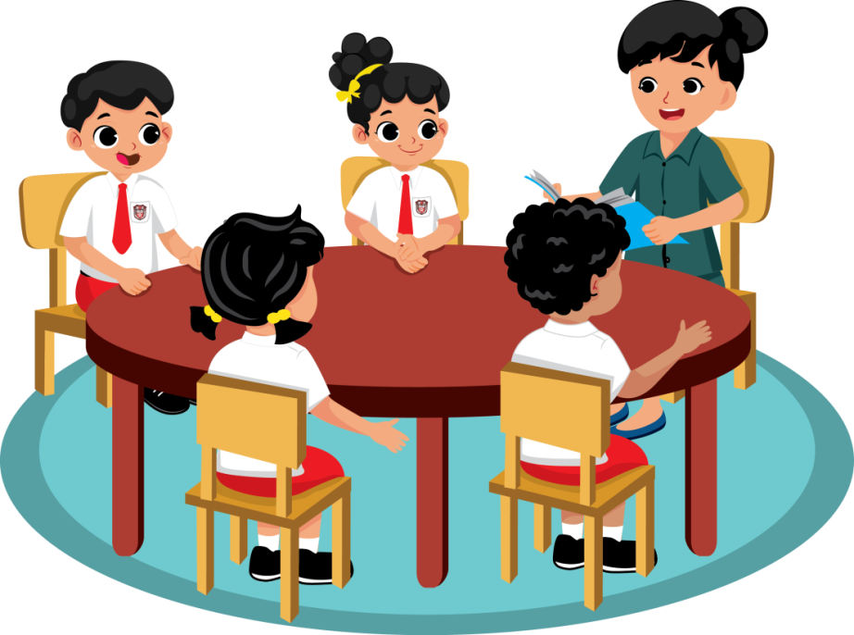
Kamu dapat memahami tentang baasinan dengan membaca teks dengan cermat.
Dengan memahami isi teks, kamu dapat menjelaskan dan menyampaikan pendapat terkait isi teks tersebut dengan cara berdiskusi.

Slide 7
Pendapat yang kamu peroleh dapat ditulis kembali dalam bentuk teks argumentasi.
Argumentasi secara tertulis dapat dijelaskan dalam suatu paragraf.
Saat menyampaikan pendapat,
kamu perlu melihat data dan fakta di dalam teks sebagai landasan pendapatmu.

Slide 8
B. Penggunaan Awalan Ber-
Kata dengan awalan ber- berfungsi sebagai pembentuk kata kerja atau kata sifat.
Awalan ber- membentuk kata kerja intransitif, yaitu kata kerja yang tidak memerlukan objek.

Slide 9
Kaidah penulisan kata berawalan ber-
1
Kata dasar yang huruf pertamanya r.
Awalan ber- berubah menjadi be-.
ber- + risiko → berisiko
ber- + regu → beregu

Slide 10
Kaidah penulisan kata berawalan ber-
2
Kata dasar yang suku kata pertamanya
mengandung /er/.
Awalan ber- berubah menjadi be-.
ber- + ternak → beternak
ber- + kerja → bekerja

Slide 11
Kaidah penulisan kata berawalan ber-
3
Kata dasar ajar dan unjur.
Awalan ber- berubah menjadi bel-.
ber- + ajar → belajar
ber- + unjur → belunjur

Slide 12
Kaidah penulisan kata berawalan ber-
4
Kata dasar yang lain.
Awalan ber- tetap.
ber- + mimpi → bermimpi
ber- + hasil → berhasil

Slide 13
C. Gambaran Rute Perjalanan dalam Teks Petunjuk dan Teks Deskripsi
Rute perjalanan adalah jalan yang dapat ditempuh atau dilalui dari suatu tempat ke tempat tujuan tertentu.

Slide 14
Teks Petunjuk Rute Perjalanan
berisi proses atau cara menuju suatu tempat dengan arahan yang jelas.
Contoh kosakata dalam teks petunjuk rute perjalanan:
kanan
kiri
depan
belakang
seberang
timur

Slide 15
Paragraf Deskripsi Rute Perjalanan
teks yang berisi penggambaran benda, tempat, peristiwa, dan lain-lain secara terperinci menggunakan kata-kata.

Slide 16
Contoh teks deskripsi rute perjalanan:
Setelah menempuh perjalanan yang cukup lama, Sasa pun sampai di rumah nenek. Rumah Nenek berada di lingkungan yang sangat asri. Di halaman rumah Nenek terdapat pohon jambu yang rindang dan lebat buahnya. Tinggi pohon itu menjulang hingga mencapai atap rumah. Rumah Nenek terletak di dekat persawahan. Di seberang rumah Nenek, ada saluran irigasi sawah. Sementara itu, di sebelah kiri rumah Nenek, ada kebun pisang.

Slide 17
BAB
4
Kegemaranku
A. Teks Informatif
Cara menyimak teks:
1
Simaklah teks dengan saksama.
2
Pahamilah isi teks yang dibacakan.
3
Catatlah hal-hal penting dari teks, seperti judul, peristiwa, tokoh, latar, dan waktu.

Slide 18
Saat menyimak teks, kamu dapat menemukan ide pokok dan ide pendukung.
Ide pokok adalah ide utama yang disampaikan dalam paragraf. Ide pokok dapat ditemukan dalam kalimat utama di setiap paragraf.
Ide pendukung adalah ide yang memperjelas atau menambah informasi ide pokok.

Slide 19
Temukan ide pokok dan ide pendukung teks berikut!
Umumnya, masyarakat umum seringkali tidak dapat menjelaskan perbedaan antara seni teater dan drama. Hal ini dikarenakan kebanyakan orang hanya akan terpaku pada pertunjukan spektakuler di atas panggung atau cerita yang disuguhkan tanpa melihat perbedaan antar keduanya. Perlu diketahui, teater adalah semua pertunjukan yang berasal dari naskah atau kisah yang dipentaskan diatas panggung untuk menarik perhatian penonton. Sementara itu, drama adalah cerita yang berasal dari teks yang kemudian ditunjukkan dalam aksi atau juga disebut sandiwara.

Slide 20
B. Kalimat Persuasif dalam Teks Informatif Visual
Teks informatif visual adalah teks yang di dalamnya terdapat gambar, diagram, dan tabel yang memuat informasi.
Poster termasuk teks informatif visual.
Poster biasanya juga berisi kalimat persuasif (ajakan).

Slide 21
Perhatikan poster berikut.
Ayo, lestarikan Bumi dengan menjaga laut dari sampah!
Contoh kalimat persuasif pada poster yang berisi ajakan untuk melestarikan laut.

Slide 22
C. Menjelaskan Teks Wawancara
Wawancara adalah proses tanya jawab yang bertujuan untuk memperoleh informasi.
Wawancara dilakukan oleh penanya (pewawancara) dan seseorang
yang memberikan informasi (narasumber).

Slide 23
Perlu adanya persiapan sebelum melakukan wawancara, antara lain:
menentukan topik wawancara,
menemukan narasumber,
membuat janji temu dengan narasumber, dan
membuat daftar pertanyaan wawancara.

Slide 24
Kata tanya saat wawancara dapat meliputi:
Apa
Di mana
Kapan
Siapa
Mengapa
Bagaimana

Slide 25
Selanjutnya, saat melakukan wawancara, antara lain:
datanglah tepat waktu saat wawancara,
berpenampilanlah yang rapi dan sopan,
bertanyalah sesuai dengan topik wawancara,
bertanyalah dengan sopan,
dengarkan narasumber dengan baik, dan
catatlah hasil wawancara.

Slide 26
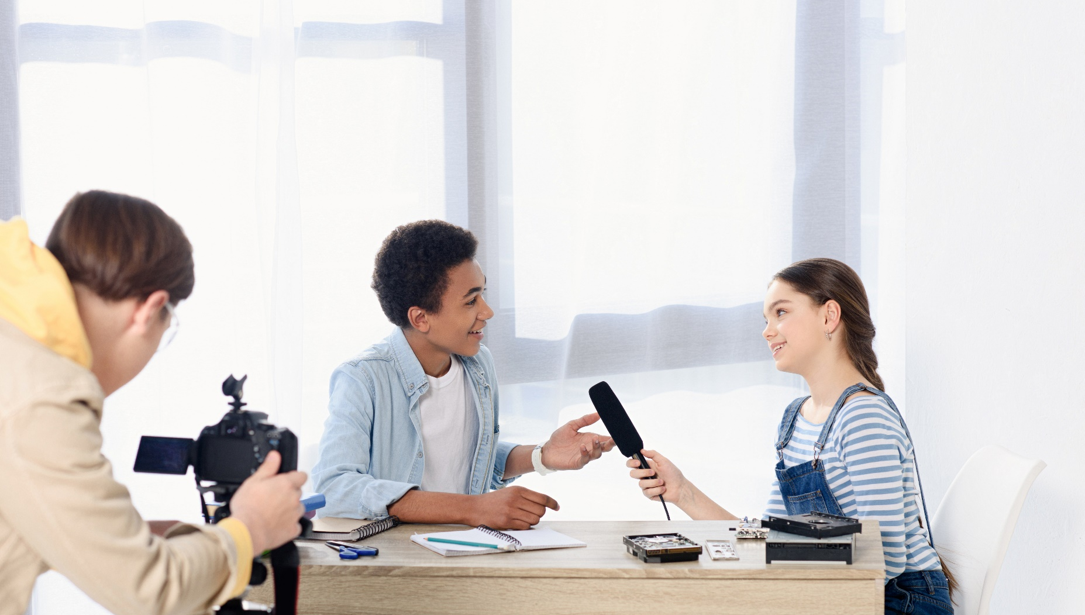
Saat wawancara, sebaiknya pewawancara memberikan pertanyaan kepada narasumber mulai dari yang mudah terlebih dahulu.
Narasumber
Pewawancara

Slide 27
Selanjutnya, setelah melakukan wawancara adalah membuat laporan wawancara.
Laporan wawancara mencakup latar belakang, tujuan, topik, waktu dan tempat, nama pewawancara dan narasumber, serta hasil wawancara.

Slide 28
D. Menjelaskan Majas Personifikasi
Majas personifikasi adalah majas yang menggambarkan benda tidak hidup seakan-akan bertingkah laku seperti manusia.

Slide 29
Wah, saat kusiram,
tanaman ini menari dengan riang.

Slide 30
Ombak berlarian menambah keindahan pantai.

Slide 31
Pada malam itu, bulan mengintip di balik awan.

Slide 32
Aku termenung menatap pohon yang bergoyang tertiup angin.

